Slide 1
雲端運算與網路作業二

Slide 2
Outline
30% - Word Counting
35% - Enhanced Interior Gateway Routing Protocol (EIGRP)
35% - Open Shortest Path First (OSPF)

Slide 3
Word Counting
請你使用MapReduce，計算每個詞的出現次數。
請在Colab上完成，並將程式碼上傳。
請不要使用for或while迴圈。

Slide 4
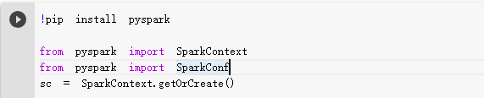
Word Counting
環境初始化

Slide 5
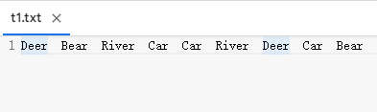
Word Counting
在dropbox下載測資 (Ex. t1.txt)
將下載的測資作為input

Slide 6
Word Counting
Input
Deer Bear River Car Car River Deer Car Bear
Output
[(‘Bear', 2), (‘Deer', 2), (‘River', 2), (‘Car', 3)]

Slide 7
Word Counting
Note :
測資將以網址的方式提供，input只接受透過dropbox下載至虛擬機的方式輸入。
不論大小寫都視作同一個單字。
輸出形式自由，但必須讓我一眼能看出哪個字出現幾次。
code檔名: [學號]_[姓名]_Word_Counting.ipynb

Slide 8
Enhanced Interior Gateway Routing Protocol (EIGRP)
請你寫一個程式模擬一台運作EIGRP的switch
一開始switch會發送Hello message給周圍的switch建立連線
Switch會收到來自其他相鄰switches的EIGRP封包
根據EIGRP封包的內容，switch判斷自己的資訊是否有需要更新
當資訊更新後，會送更新後的資訊給周圍的switches
根據EIGRP的內容，switch判斷送來EIGRP的鄰居是否需要更新
假如需要，回傳一個UPDATE給該鄰居
收發資訊結束後，印出這台switch的資訊

Slide 9
Enhanced Interior Gateway Routing Protocol (EIGRP)
Input:
line 1: 這台switch的ID
line 2: 一個整數n代表這台switch有多少條link
next n lines: 兩個整數p, q
p為link另一端的switch，q為到他的cost
line 3+n: 一個整數m代表會收到幾個EIGRP
接下來m次
line 1: 送來EIGRP的switch ID
line 2: 一個整數k指出這台switch有多少條路由 (Advertised Distance)
next k line: 兩個整數r, s
r為目標的switch，s為到該目標的cost

Slide 10
Enhanced Interior Gateway Routing Protocol (EIGRP)
Output:
line 1: “Hello”
依照每一組EIGRP，需要印出：
假如自己有更新：”Hello”
假如對象(送來EIGRP的switch)需要更新：”Update”
有更新且對象也需要更新：”Update Hello”
之後印出switch的資訊，包含：
ID
paths
每條path包含destination ID, next hop, cost
依照destination ID來排序

Slide 11
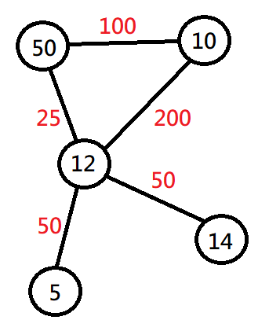
Enhanced Interior Gateway Routing Protocol (EIGRP)
Example input:
50 // switch ID
2 // n
10 100 // neighborID cost
12 25
1 // m
12 // receive from
4 // k
5 50 // ID cost
10 200
14 50
50 25
Example output:
Hello
Update Hello
Switch ID:50
paths:
ID:5, next hop:12, cost:75
ID:10, next hop:10, cost:100
ID:12, next hop:12, cost:25
ID:14, next hop:12, cost:75
ID:50, next hop:50, cost:0

Slide 12
Enhanced Interior Gateway Routing Protocol (EIGRP)
Note:
你可以假設傳來EIGRP的ID都包含在你的link中

Slide 13
Open Shortest Path First (OSPF)
請你實作OSPF的模擬如下：
網路上的拓樸對所有switches而言是已知的，他們共同擁有所有switch的link資訊
根據所有switch的link資訊，switch可以算出自己到某個switch的最短路徑

Slide 14
Open Shortest Path First (OSPF)
Input:
line 1: 一個整數n代表這個拓樸中有多少switches
接下來會有n組資料
line 1: 這台switch的ID
line 2: 一個整數m指出這台switch有多少個link
next m lines: 兩個整數p代表連結另一端的switch、q指出這條link的cost
最後一行有一個整數指出要進行模擬的switch ID
Output:
對網路上的每一個節點，印出ID, next hop及cost

Slide 15
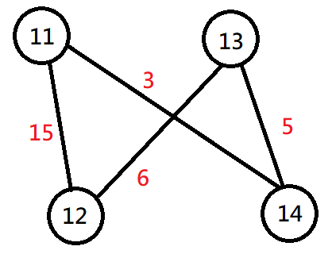
Open Shortest Path First (OSPF)
Example input:
4 // n
11 // ID
2 // m
12 15 // destID cost
14 3
12
2
11 15
13 6
13
2
12 6
14 5
14
2
11 3
13 5
11 // 進行模擬的switch ID
Example output:
ID:11, next hop:11, cost:0
ID:12, next hop:14, cost:14
ID:13, next hop:14, cost:8
ID:14, next hop:14, cost:3

Slide 16
Open Shortest Path First (OSPF)
Note:
你可以假設所有交換器上對應的連結(11-12和12-11)不會有不相等的情形。
output中，next hop有可能會有與測資不一致的情形，但cost一定會是一致的，以此為基準驗證答案即可。

Slide 17
注意事項
請製作File I/O，一次讀取同個資料夾內的五筆資料並寫出五筆資料。
Input檔案為：
[EIGRP/OSPF]_in_[1/2/3/4/5].txt
Output檔案為：
[EIGRP/OSPF]_out_[1/2/3/4/5].txt

Slide 18
注意事項
在所有的題目中，switches的ID為1~65535
測資保證任意一組switches都有路徑可以抵達(即畫出來的graph不會產生兩個以上的component)
EIGRP及OSPF中，假如出現cost相等的路徑，從中選擇一條印出即可。

Slide 19
注意事項
限制使用語言：C/C++
把你寫的所有code都壓成壓縮檔內並上傳iLearning
壓縮檔名: [學號]_[姓名]_Final.zip // 7z or rar
code檔名: [學號]_[姓名]_[EIGRP/OSPF].cpp
假如有任何其他的注意事項，寫在readme.txt告訴我
繳交期限：2022/01/02 晚上11:59
使用compiler：TDM-GCC 4.9.2
請至少確保你的程式可以在dev-c++ 5.11上正確運行，否則只要我無法找到合適的compiler就不予計分

